Slide 1

PENGENALAN LAPANGAN PERSEKOLAHAN (PLP I)
NORSIDI, M.Pd
LPPG- IKIP PGRI PONTIANAK

Slide 2
Pengertian PLP-1
Tahapan pertama dalam pengenalan lapangan persekolahan dengan proses pengamatan/observasi yang dilakukan mahasiswa Program Sarjana Pendidikan untuk mempelajari aspek pembelajaran dan pengelolaan pendidikan di satuan pendidikan. Ruang lingkup kegiatan (Pengenalan Lapangan Persekolahan) PLP I adalah aktivitas observasi, analisis dan penghayatan langsung terhadap kegiatan terkait dengan kultur sekolah, manajemen sekolah, dan dinamika sekolah sebagai lembaga pengembang pendidikan dan pembelajaran.

Slide 3
LANDASAN PLP:
Peraturan Presiden Nomor 8 Tahun 2012 tentang Kerangka Kualifikasi Nasional Indonesia (KKNI).
Peraturan Menteri Pendidikan Nasional Nomor 16 Tahun 2007 tentang Standar Kualifikasi Akademik dan Kompetensi Guru.
Peraturan Menteri Pendidikan Nasional Nomor 27 Tahun 2008 tentang Standar Kualifikasi Akademik dan Kompetensi Konselor.
Peraturan Menteri Riset, Teknologi, dan Pendidikan Tinggi Nomor 44 tahun 2015 tentang Standar Nasional PendidikanTinggi.
Peraturan Menteri Riset, Teknologi, dan Pendidikan Tinggi Nomor 55 Tahun 2017 tentang Standar Pendidikan Guru.

Slide 4
TUJUAN PLP I:
Antara lain:
Pengamatan langsung kultur sekolah.
Pengamatan struktur organisasi dan tata kelola di sekolah.
Pengamatan peraturan dan tata tertib sekolah.
Pengamatan kegiatan-kegiatan ceremonial-formal di sekolah (misalnya: upacara bendera, rapat briefing).
Pengamatan kegiatan-kegiatan rutin berupa kurikuler, kokurikuler, dan ekstrakurikuluer; dan .
Pengamatan praktik-praktik pembiasaan dan kebiasaan positif di sekolah.

Slide 5
Serangkaian keyakinan, harapan, nilai-nilai, norma, tata aturan, dan rutinitas kerja yang diinternalisasi warga sekolah sehingga mempengaruhi hubungan sejawat dan kinerja warga sekolah dalam upaya mencapai tujuan sekolah.
Kultur Sekolah
Pengertian
Contoh budaya sekolah yang menjadi ciri dan nilai unggul
Lingkungan sekolah bersih, rapi, aman, indah, dan rindang.
Dengan diadakanya kegiatan jum'at bersih yang dilakukan oleh seluruh siswa dan guru
Misalnya
Mengutamakan kepentingan sekolah diatas kepentingan pribadi.
Kalau ada ketidak sepahaman dalam memutuskan kebijakan, maka akan diadakan diskusi bersama seluruh warga sekolah (seluruh guru, karyawan, orang tua siswa),
Misalnya
Peka terhadap lingkungan sekitar
Ikut berpartisipasi aktif jika lingkungan sekitar ada kegiatan, misalnya ada even-even penting di instansi tersebut,
Misalnya
Budaya baca warga sekolah tinggi
Sekolah menyediakan perpustakaan sekolah yang cukup ekslusif dan juga perpustakaan digital (e-library), dengan penataan ruang yang baik dan nyaman dengan fasilitas ruangan ber-AC, dilengkapi komputer untuk akses ke e-library,
Misalnya
Memiliki hubungan yang harmonis
Misalnya
Melarang keras siswa bekelahi dan memberikan
sanksi yang tegas kepada siswa
Selalu Berkompetisi secara sportif
Misalnya
Mengadakan kegiatan lomba-lomba antar kelas (Class Meeting) pada event-event tertentu seperti Peringatan Kemerdekaan, Hari Kartini ataupun event-event di luar sekolah.

Slide 6
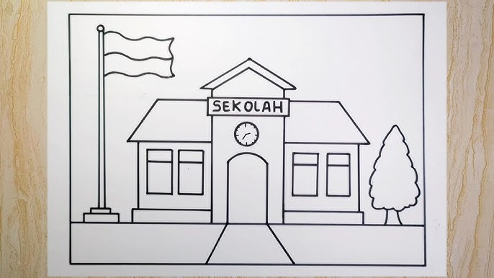
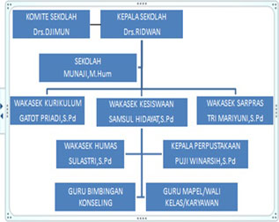
STRUKTUR ORGANISASI DAN
TATA KELOLA SEKOLAH
Organisasi merupakan suatu kelompok orang yang memiliki visi dan misi dalam tujuan yang sama untuk melakukan sesuai dengan aktifitas dari organisasi tersebut, seperti organisasi sekolah misalnya yaitu menjalankan aktifitas sekolah guru dan siswa melakukan aktifitas proses pembelajaran, kepala sekolah beserta stafnya selalu meningkatkan kinerja sekolah dengan baik dan masih banyak lagi yang dikerjakan.

Slide 7

Peraturan dan tata tertib sekolah
Sekumpulan peraturan sekolah yang harus dipatuhi oleh seluruh siswa demi kelancaran proses belajar mengajar. Tidak hanya itu, dengan adanya tata tertib diharapkan seluruh siswa dapat hidup disiplin di sekolah.
Tata tertib sekolah memuat perintah dan larangan yang harus ditaati di lingkungan sekolah. Siswa akan dikenai sanksi apabila tidak mematuhi tata tertib sekolah.
Sepuluh menit sebelum pelajaran dimulai siswa harus sudah berada di sekolah.
Bagi siswa yang terlambat lebih kurang 10 menit diminta untuk melapor kepada guru piket.
Siswa harus berpakaian seragam lengkap, bersih dan rapi serta mengenakan kaus kaki.
Siswa yang berhalangan hadir, diharapkan untuk membuat surat keterangan yang diketahui oleh orang tua/wali murid yang bersangkutan.

Slide 8
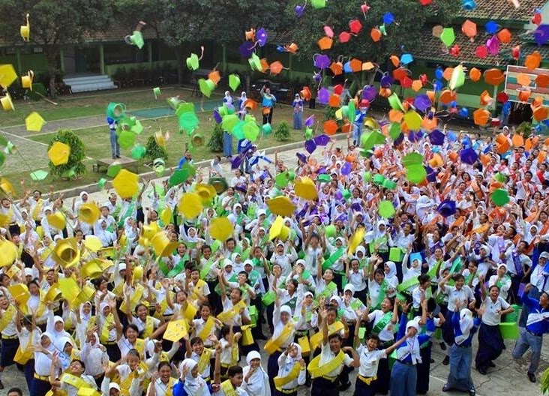
Ceremonial-Formal di sekolah
Ceremonial artinya upacara. Formal adalah sebuah
kata sifat adjektif yang berarti resmi. Di sekolah dikenal Ceremonial-formal yaitu upacara bendera.
Upacara bendera setiap hari Senin merupakan kegiatan wajib yang harus dilaksanakan oleh seluruh sekolah, baik sekolah negeri maupun swasta.
Kewajiban ini berdasarkan Permendikbud RI Nomor 23 Tahun 2015 Tentang Penumbuhan Budi Pekerti (PBP). Penumbuhan budi pekerti dan karakter bangsa, terutama nilai-nilai kebangsaan dan kebhinekaan. Pada saat pengibaran bendera merah putih. Nilai-nilai tersebut terkandung di dalam setiap urutan kegiatan/tata upacara bendera. Nilai-nilai tersebut diantaranya adalah nilai kedisiplinan, kepemimpinan, kerja sama, dan kekompakan, kekuatan fisik dan mental, patriotism (kepahlawanan), dan lain sebagainya.

Slide 9
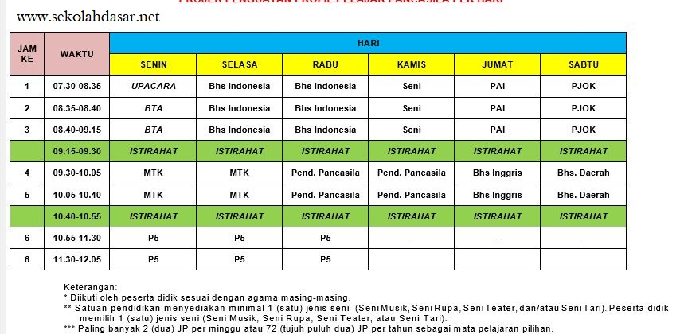
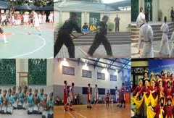
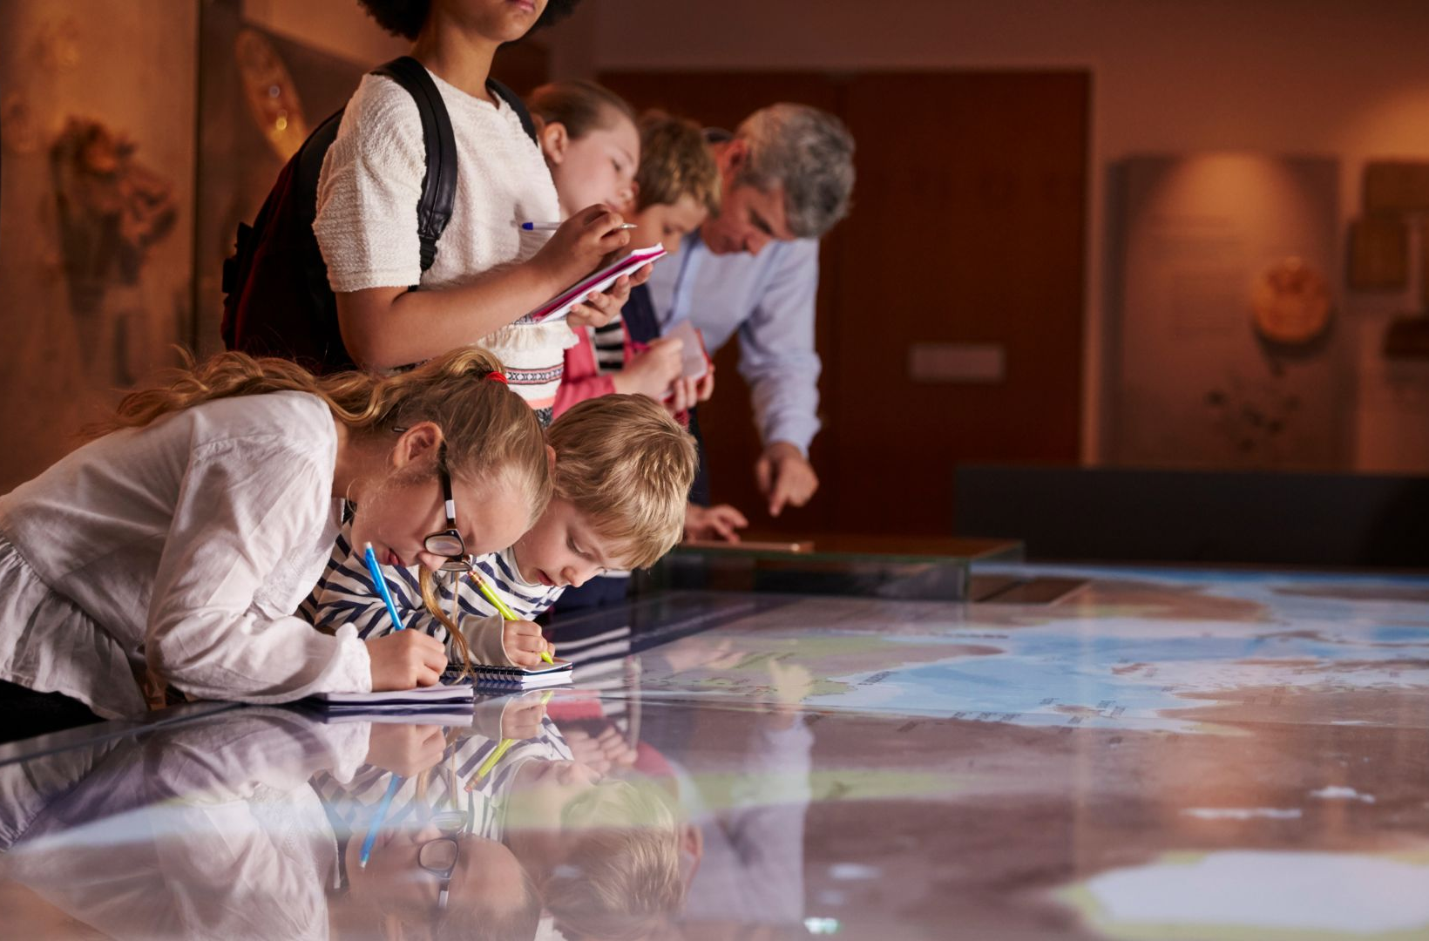
Perbedaan Ekstrakurikuler, Intrakurikuler dan Kokurikuler
Ekstrakurikuler merupakan kegiatan yang dilaksanakan sekolah sebagai wadah bagi siswa untuk mengembangkan minat dan bakatnya selama di sekolah. Contoh contoh adalah seorang siswa yang memiliki minat dan bakat dalam pelajaran olah raga.
Kokurikuler Kegiatan kokurikuler dilaksanakan melalui penugasan terstruktur terkait satu atau lebih dari muatan atau mata pelajaran. Kegiatan kokurikuler dimaksudkan untuk lebih memahami materi pengajaran yang telah dipelajari pada kegiatan intrakurikuler di kelas. Kegiatan ekstrakurikuler membantu dalam pengembangan aspek-aspek seperti minat, bakat dan kepribadian. Contohnya seperti mengunjungi museum untuk mendukung materi pelajaran sejarah, kunjungan ke kebun bunga sebagai penguat materi pelajaran biologi dan sebagainya.
Intrakurikuler merupakan Intrakurikuler adalah kegiatan belajar mengajar yang dilaksanakan sesuai dengan jam pelajaran yang sudah terjadwal, sesuai alokasi waktu yang sudah ditentukan. Mata pelajaran yang diberikan pada saat proses belajar mengajar kegiatan intrakurikuler sifatnya wajib diikuti semua siswa.

Slide 10
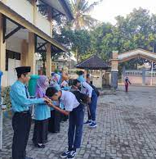
Kegiatan rutin adalah kegiatan yang dilakukan secara reguler dan terus menerus di sekolah. Contoh Melaksanakan upacara bendera,
Kegiatan spontan adalah kegiatan yang dapat dilakukan tanpa dibatasi oleh waktu, tempat dan ruang. Hal ini bertujuan memberikan pendidikan secara spontan, terutama dalam membiasakan bersikap sopan santun, dan sikap terpuji lainnya. Contoh Membiasakan mengucapkan salam dan bersalaman kepada guru, karyawan dan sesama siswa,
Kegiatan terprogram ialah kegiatan yang dilaksanakan secara bertahap disesuaikan dengan kalender pendidikan atau jadwal yang telah ditetapkan. Contoh Masa pengenalan lingkungan sekolah.
Kegiatan keteladanan, yaitu kegiatan dalam bentuk perilaku sehari – hari yang dapat dijadikan contoh. Seperti Berpakaian rapi,
Praktik Pembiasaan di Sekolah
Pembiasaan merupakan proses pembentukan sikap dan perilaku yang relatif menetap dan bersifat otomatis melalui proses pembelajaran yang berulang-ulang, baik dilakukan secara bersama-sama ataupun sendiri – sendiri.

Slide 11
CAPAIAN PEMBELAJARAN PLP I
Mahasiswa dibawah bimbingan guru pamong diharapkan memahami tentang:
Mendeskripsikan karakteristik umum peserta didik yang kelak akan menjadi tanggung jawab dalam praksis kependidikan,
Mendeskripsikan struktur organisasi dan tata kerja sekolah,
Mendeskripsikan peraturan dan tata tertib sekolah,
Mengidentifikasi kegiatan-kegiatan seremonial-formal di sekolah,
Mengidentifikasi kegiatan-kegiatan rutin berupa kurikuler, kokurikuler dan ekstrakurikuluer,
Mendeskripsikan praktik-praktik pembiasan dan kebiasan positif di sekolah, dan
Mendeskripsikan kurikulum dan perangkat pembelajaran yang digunakan guru di sekolah

Slide 12
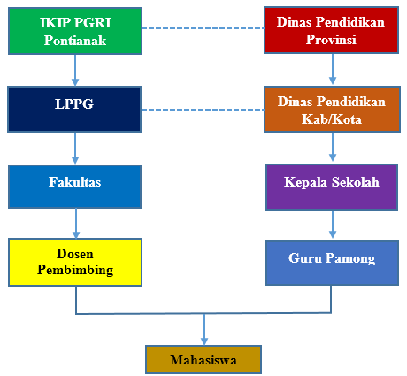
PENGORGANISASIAN DAN PERSYARATAN PLP I
STRUKTUR PENGELOLA PLP I

Slide 13
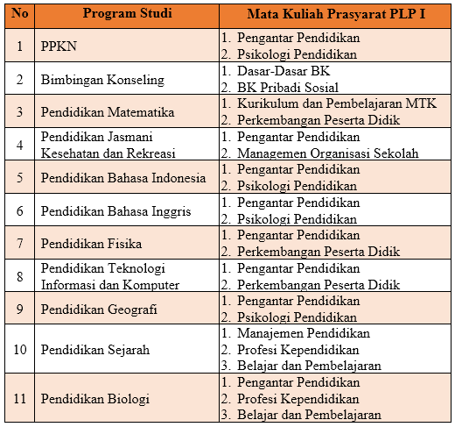
Persyaratan Mata Kuliah PLP I
Mahasiswa yang mengambil program PLP I harus lulus mata kuliah prasyarat mata kuliah PLP I dengan nilai lulus minimal B. Adapun sebaran mata kuliah prasyarat untuk tiap program studi disajikan pada Tabel dibawah.

Slide 14
Persyaratan Mahasiswa Praktikan, Dosen Pembimbing dan Guru Pamong PLP I

Slide 15
Sanksi Mahasiswa
1
Peringatan secara lisan dari Dosen Pembimbing.
Peringatan secara tertulis dari panitia pelaksana
2
3
Penarikan dari tempat praktik sebelum waktunya berakhir jika sekolah menganggap mahasiswa yang bersangkutan melanggar tata tertib sekolah
Perpanjangan waktu mata kuliah PLP I jika dianggap belum memenuhi jadwal pertemuan sekolah sesuai dengan ketentuan
4
5
Penetapan sanksi dilakukan oleh tim mata kuliah PLP I bersama Dosen Pembimbing dan panitia pelaksana setelah melalui pengkajian, pembahasan, dan musyawarah sesuai dengan pelanggaran kasus
Mahasiswa yang bersangkutan dinyatakan gugur dan harus mengulang pada tahun berikutnya jika tidak memenuhi jumlah pertemuan.
6

Slide 16
Strategi Pelaksanaan PLP I
Lokasi dan Waktu Penyelenggaraan Mata Kuliah PLP I
Pelaksanaan Program Pengenalan Lapangan Persekolahan (PLP) I dilakukan dalam bentuk kegiatan bimbingan, dan observasi.
Lokasi pelaksanaan kegiatan program Pengenalan Lapangan Persekolahan (PLP) I adalah SMP/MTs, SMA/SMK/MA dengan status terakreditasi minimal B yang berada di wilayah Kota Pontianak dan Kabupaten Kubu Raya Provinsi Kalimantan Barat.
MEKANISME PELAKSANAAN PLP I

Slide 17
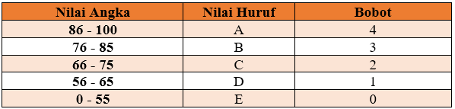
Pedoman dan Kriteria Penilaian PLP I
Nilai akhir penilaian PLP I mengacu pada form yang telah ditentukan dengan gabungan antara keempat komponen yaitu kompetensi kepribadian (P01), kompetensi sosial (P02), laporan akhir (P03) dan presentasi akhir (P04).
Skala Penilaian

Slide 18
SISTEMATIKA PENULISAN PENYUSUNAN LAPORAN PLP
01
STANDAR ISI LAPORAN
02
SISTEMATIKA PENULISAN LAPORAN KELOMPOK PLP I
03
SISTEMATIKA PENULISAN LAPORAN INDIVIDU PLP I

Slide 19
SISTEMATIKA PENULISAN PENYUSUNAN LAPORAN PLP
STANDAR ISI LAPORAN
1
5
Margin kertas (selain sampul), tepi atas, bawah dan kanan 2.5 cm sedangkan tepi kiri 3 cm
Ukuran kertas A4
Laporan ditulis dengan bahasa Indonesia yang baik dan benar menggunakan huruf Times New Roman, font 12, spasi 1.15
2
6
Margin sampul untuk tepi kiri, kanan, atas dan bawah 3 cm
Judul Bab menggunakan huruf kapital dengan ukuran font 14 dan dicetak tebal
3
7
Laporan kelompok dijilid buku dengan warna cover putih untuk PLP I dan warna biru muda untuk PLP II
Judul Sub Bab menggunakan huruf kapital di awal kata dengan ukuran font 12 dan dicetak tebal
4
8
Laporan individu dijilid buku dengan warna sesuai warna Fakultas

Slide 20
SISTEMATIKA PENULISAN LAPORAN KELOMPOK PLP I

Slide 21
SISTEMATIKA PENULISAN LAPORAN INDIVIDU PLP I
HALAMAN SAMPUL
HALAMAN PENGESAHAN
KATA PENGANTAR
DAFTAR ISI
BAB I PENDAHULUAN
A. Latar Belakang
B. Tujuan PLP I
C. Manfaat PLP I
BAB II HASIL KEGIATAN PLP I
A. Hasil Observasi/ Pengamatan Kurikulum dan Perangkat Pembelajaran sesuai keilmuwan
B. Refleksi
BAB III PENUTUP
A. Kesimpulan
B. Saran
DAFTAR PUSTAKA

Slide 22
Lampiran PLP I

Slide 23
Thank you
"Ilmu jangan jadi objek hafalan. Ilmu itu untuk memahami dan menuntaskan persoalan."

